Slide 1
Проект по благоустройству школы
Учащиеся 9а МОУ КСОШ №1
Январь 2024г.

Slide 2
Мы предлагаем
Установить в раздевалках шкафчики (локеры)
Оборудовать туалеты и душевые комнаты в спортзалах

Slide 3
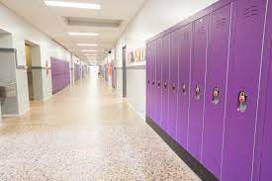
Оборудование для осуществление проекта
Локеры в полный рост (личный шкаф)

Slide 4
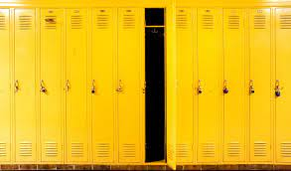
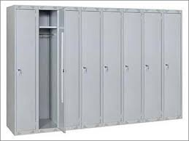
Локеры

Slide 5
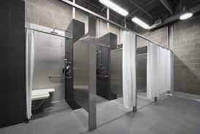
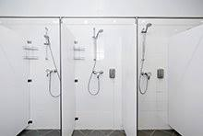
Душевые комнаты

Slide 6
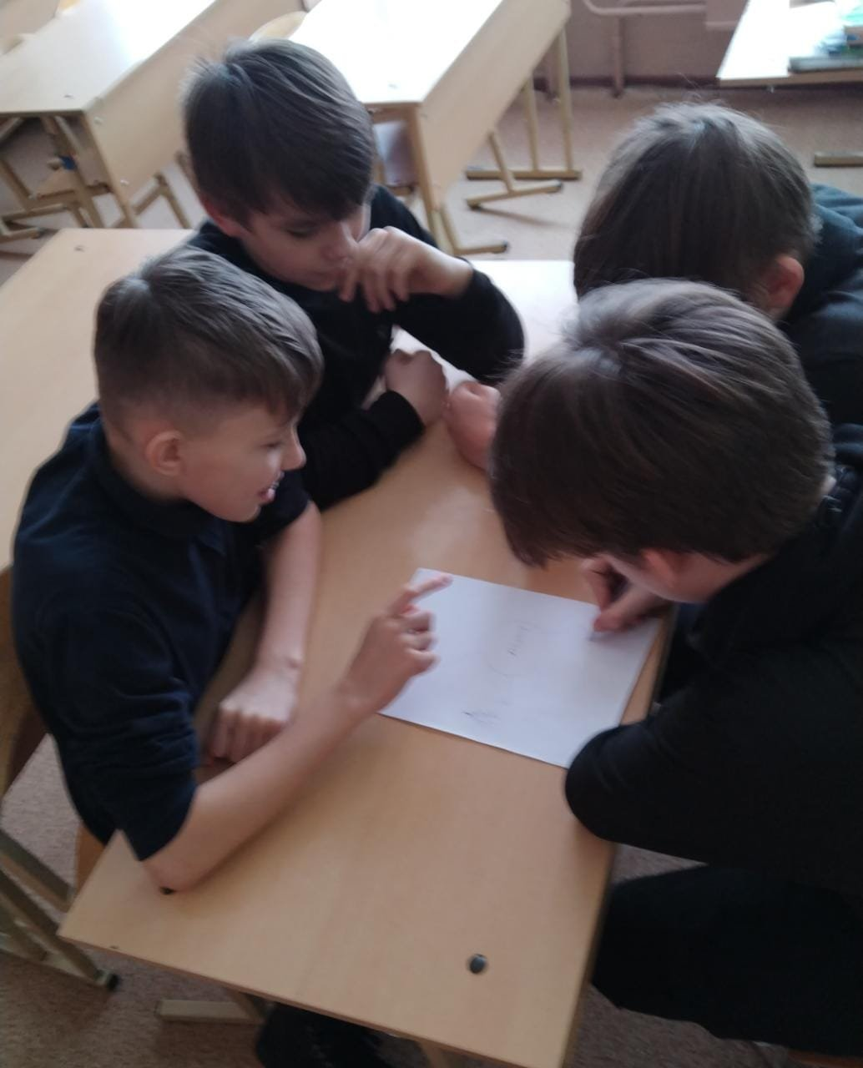
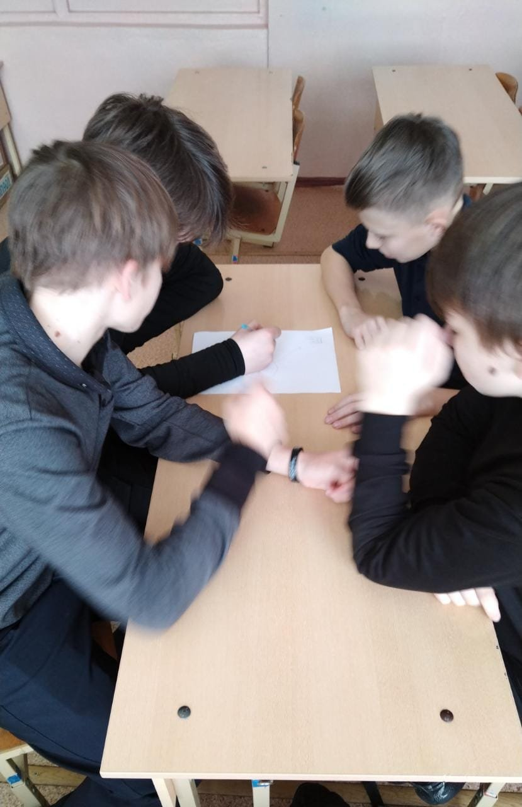

Slide 7
Спасибо за внимание!

